Slide 1
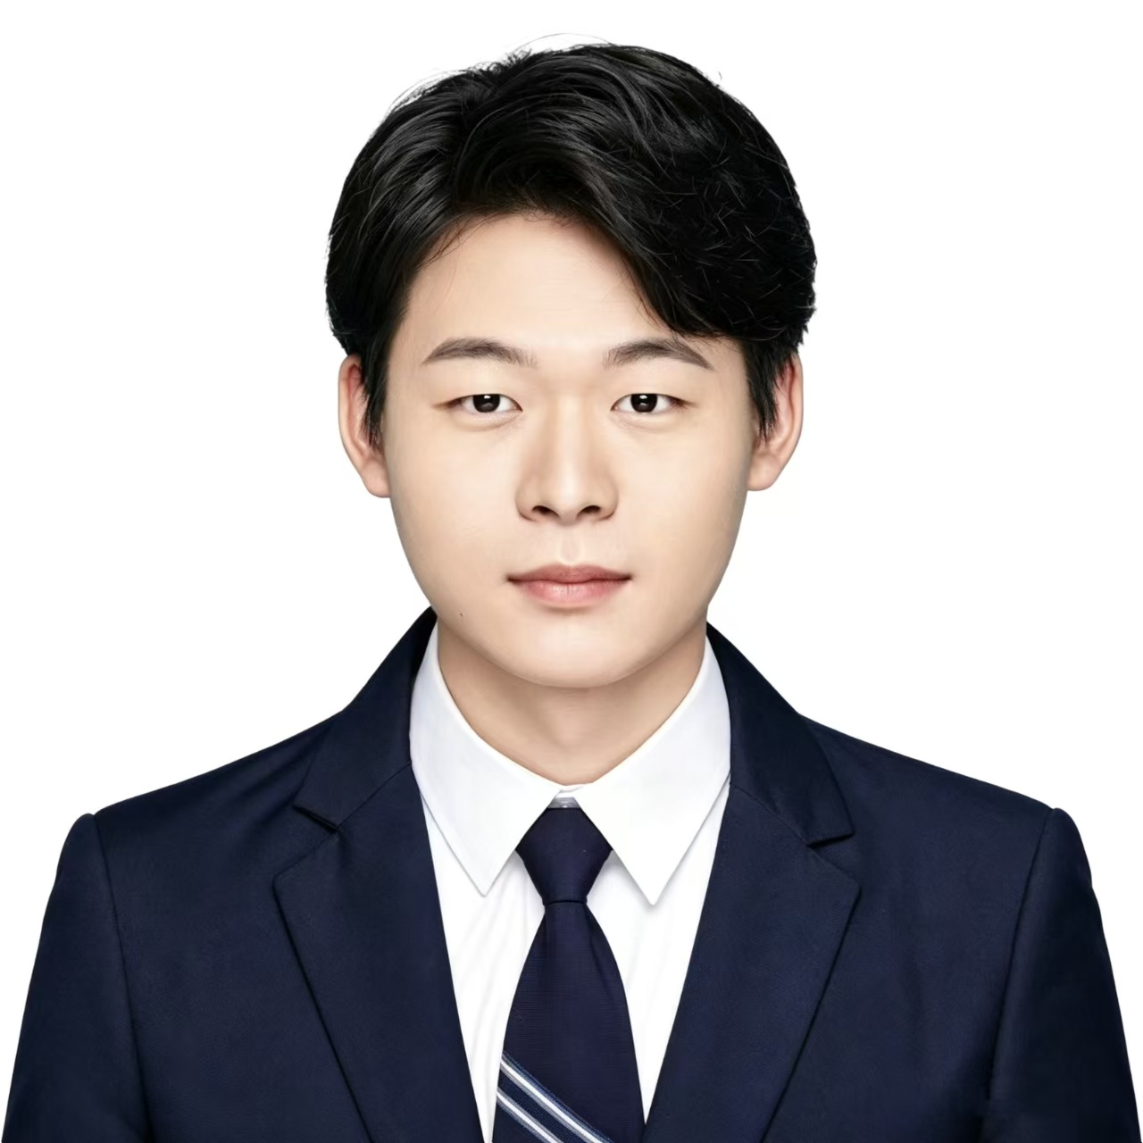
技术面试汇报
个人介绍与项目汇报
王宇航
广东工业大学｜控制工程
Notes:
开场建议：各位面试官好，我叫王宇航，目前就读于广东工业大学控制工程专业。我的研究主要围绕反演光刻、曲线OPC和SRAF参数化优化展开。接下来我会重点介绍两段科研工作和一段腾讯量子实验室实习经历。

Slide 2
个人基本情况
籍贯
河南洛阳
能力结构
教育背景
数值优化
Level-set、WENO、MEEF
长沙理工大学
2020.09 – 2024.06｜测控技术与仪器 学士
工程实现
Python算法验证、C++面向对象实现
广东工业大学
2024.09 - 至今｜控制工程 硕士
数据建模
批量仿真、数据集建设、正向与逆向预测
研究方向
曲线 OPC、SRAF 放置
语言水平
CET-4 CET-6
专业成绩 3.93 / 5
2025学年研究生一等奖学金 2026学年研究生一等奖学金
王宇航｜技术面试汇报
02
Notes:
这一页控制在40秒。重点说明研究方向和能力结构，不逐条复述简历。可以补充：我的特点是能够把物理模型、优化算法和工程实现串联起来，并且既能用Python快速验证，也能用C++完成性能导向的实现。

Slide 3
项目经历与实习经历
Level-set 反演光刻
参数化曲线 OPC
腾讯量子实验室
光刻成像模型
WENO重构空间导数
PE驱动轮廓演化
轮廓抽稀与曲线拟合
MEEF控制点优化
SRAF骨架线与宽度表达
参数化批量仿真
正向与逆向预测
设计流程自动化
王宇航｜技术面试汇报
03
Notes:
这一页先建立主线：第一阶段解决像素级曲线掩模生成，第二阶段把高冗余结果转成可制造、可优化的参数化表达，第三阶段将参数化和自动化经验应用到量子器件仿真与预测。

Slide 4
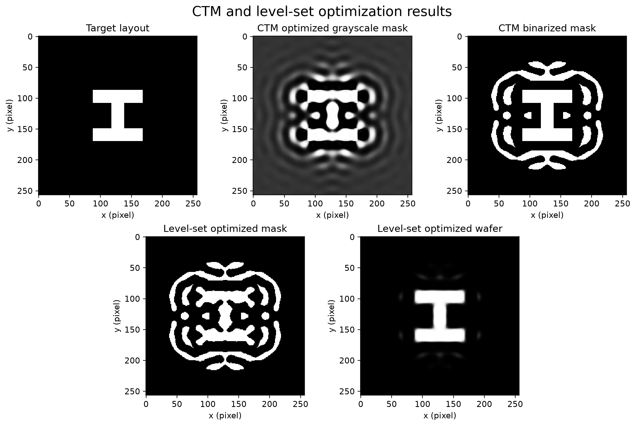
基于水平集的反演光刻
项目目标
通过 ILT 提高复杂版图的成像质量，并生成曲线掩模与 SRAF。
基于傅里叶光学构建光刻成像模型
以PE作为速度场驱动轮廓演化
采用WENO格式完成空间导数重构
完成Python与C++双平台实现
王宇航｜技术面试汇报
04
Notes:
讲解顺序：问题背景、个人职责、算法链路、工程实现。可补充说明速度场符号如何决定轮廓向内或向外运动，以及WENO在保持界面稳定和处理尖锐边界方面的作用。图片来自本地项目运行结果。

Slide 5
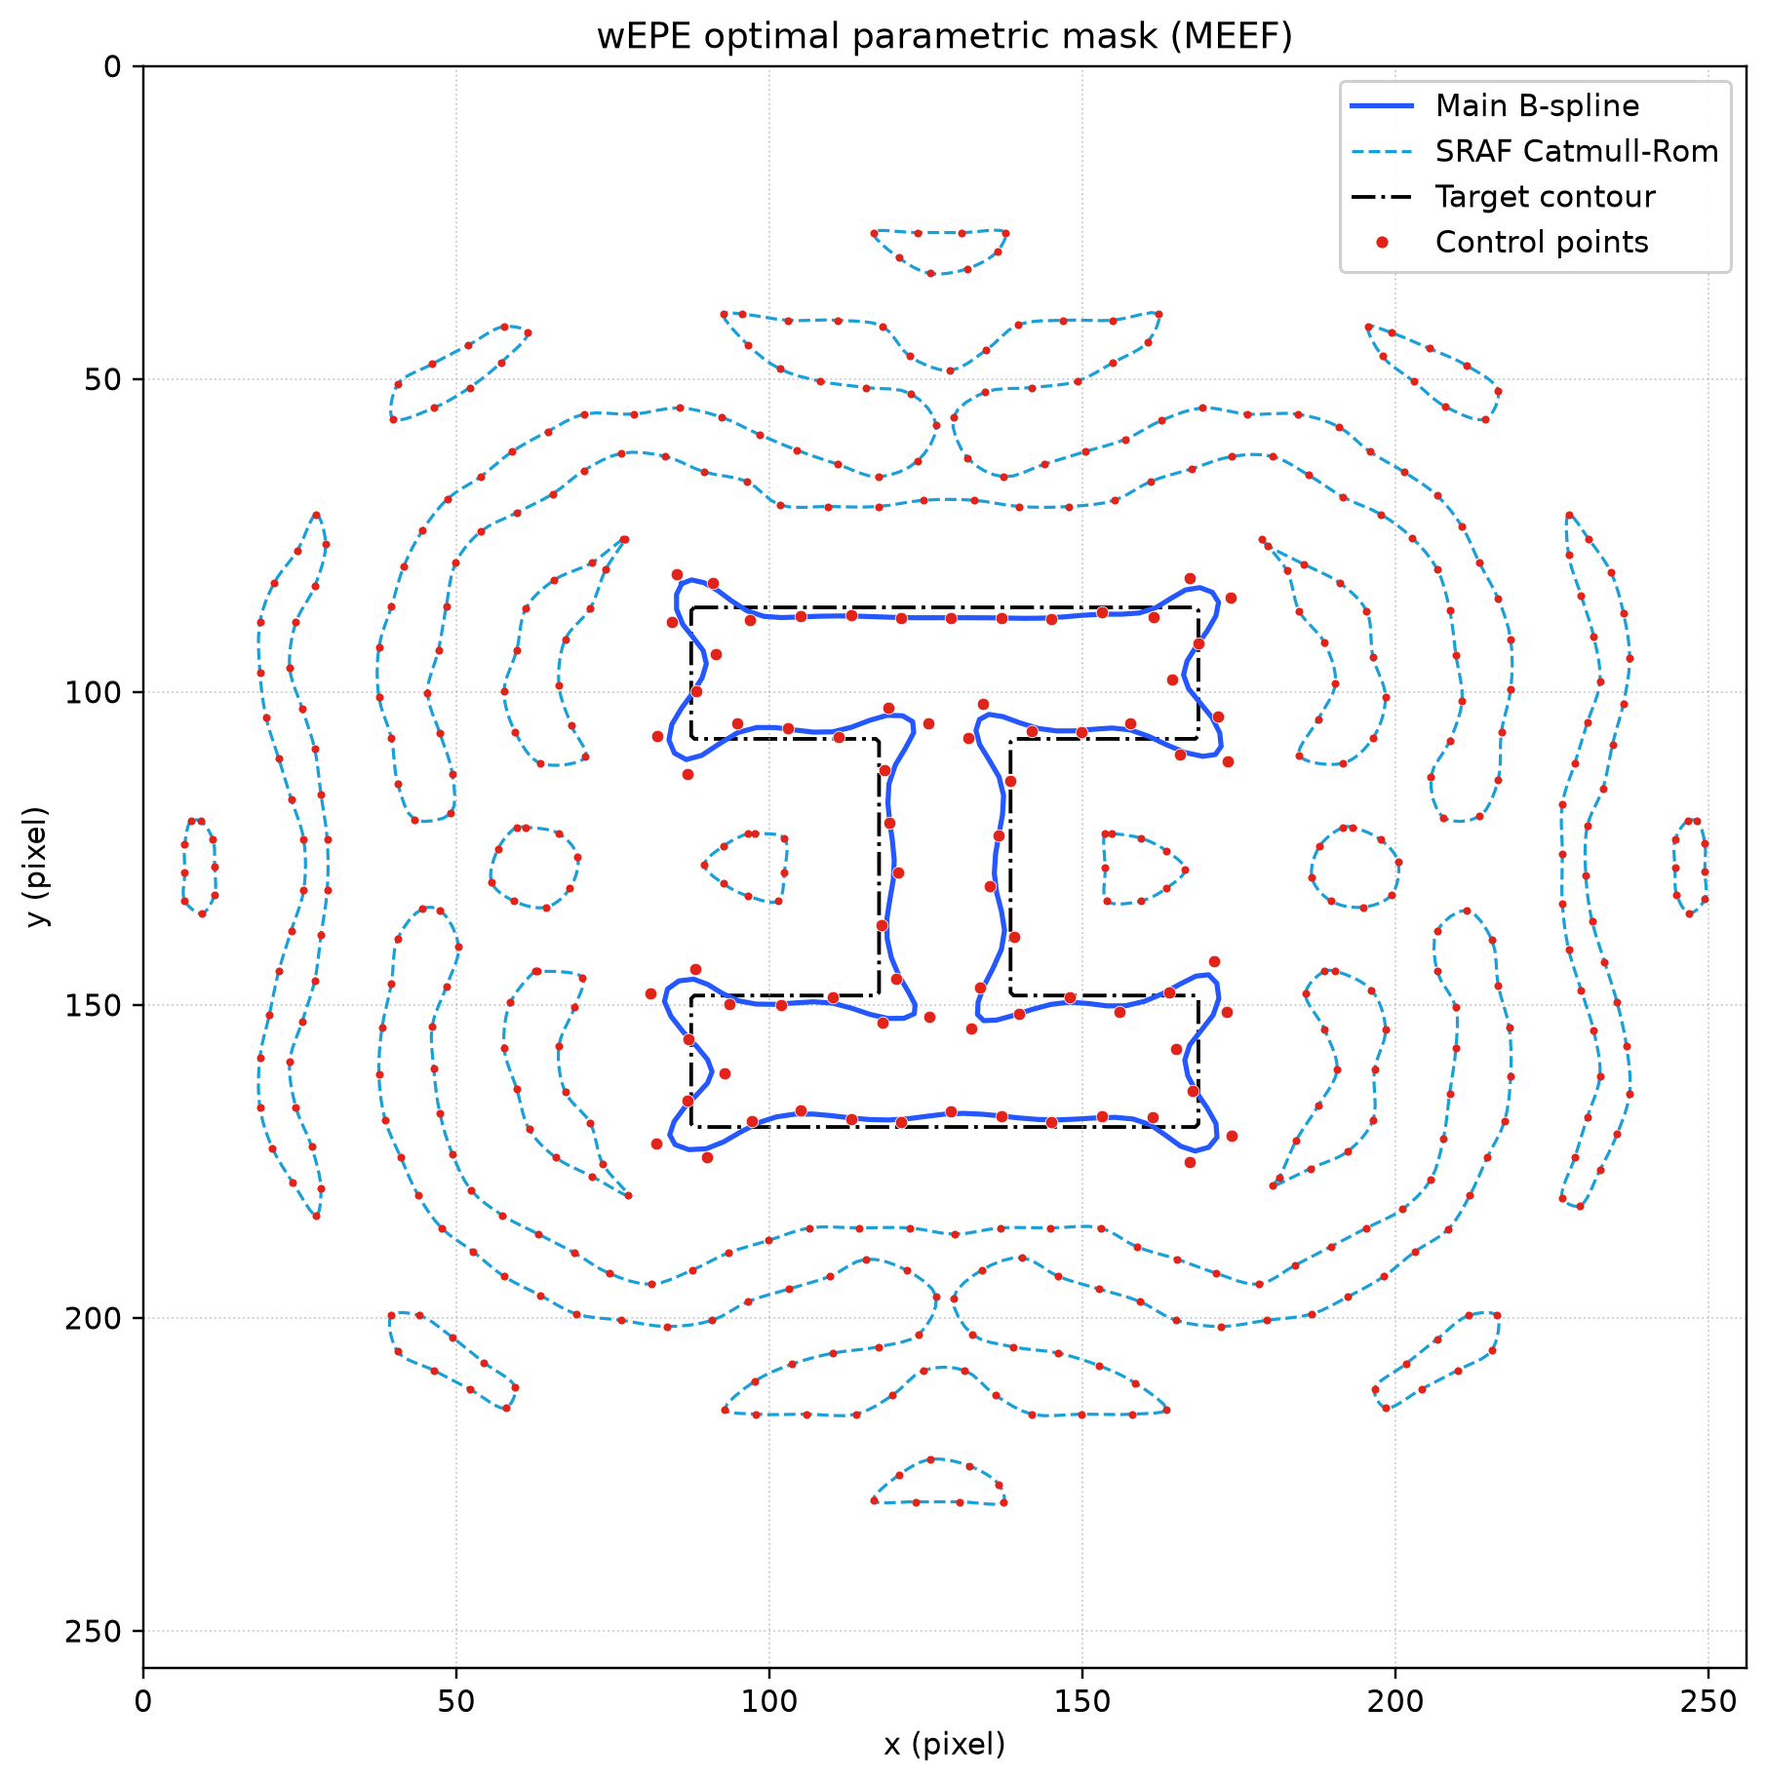
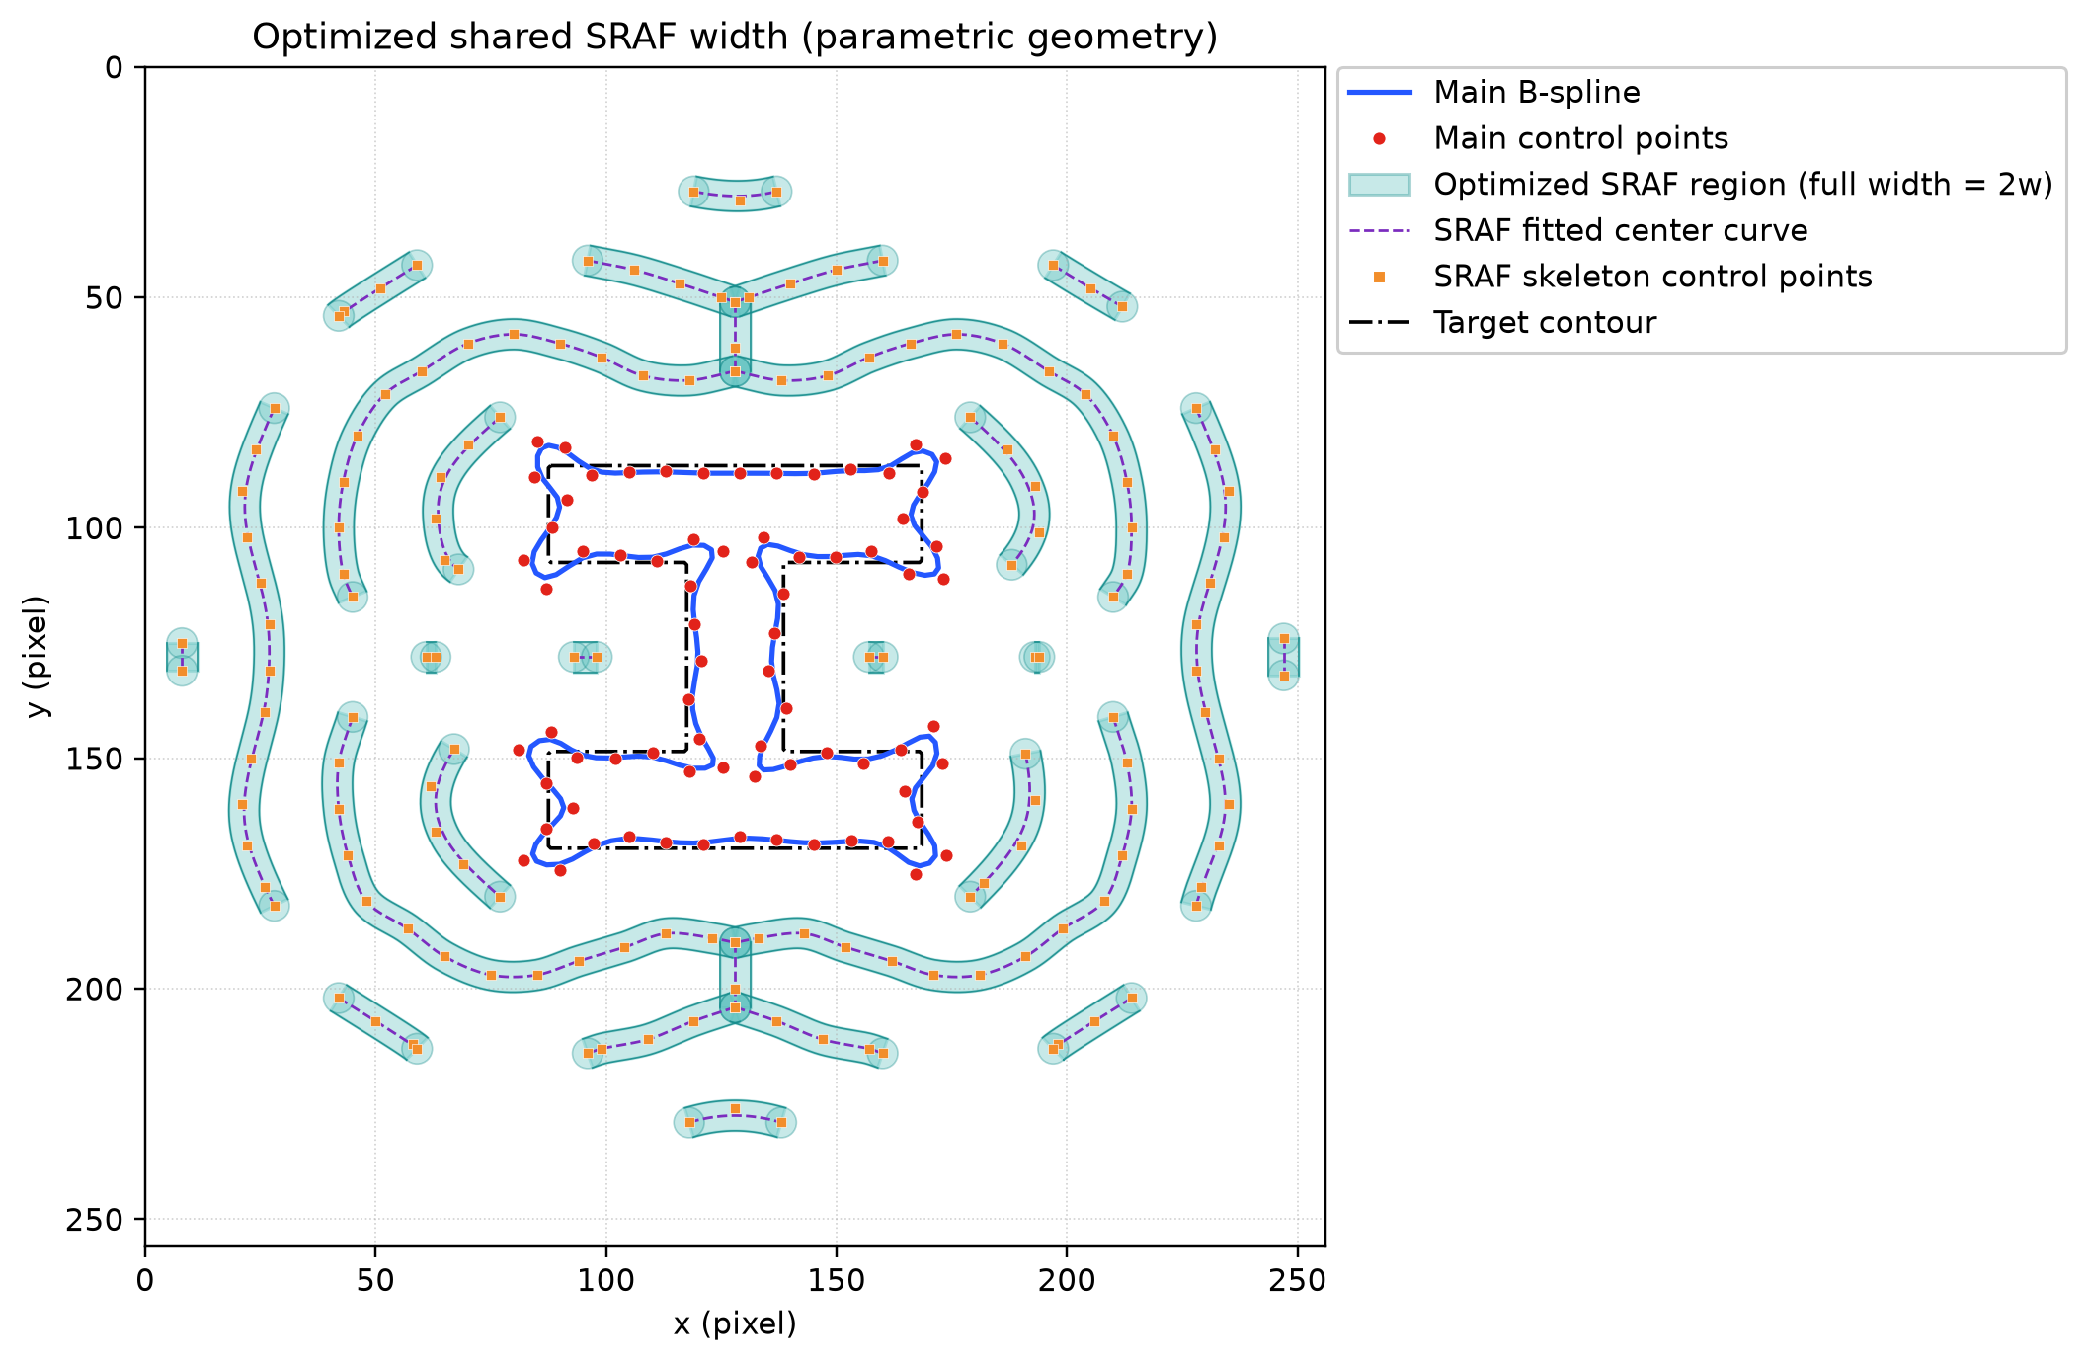
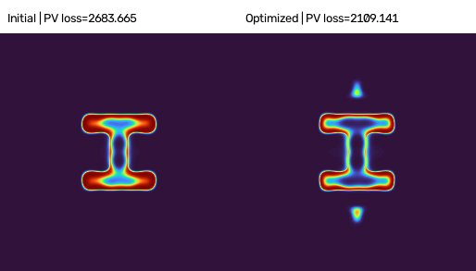
参数化曲线 OPC
将高冗余的像素版图转化为“主图形控制点 + SRAF骨架线控制点 + 宽度”的轻量化表达。
主图形控制点优化与SRAF抽稀
SRAF宽度优化与PVBand对比
轮廓抽稀
控制点优化
SRAF表达
等距采样、DP简化、曲率采样
EPE与控制点位移构建MEEF矩阵
骨架线控制点与宽度分阶段优化
王宇航｜技术面试汇报
05
Notes:
这一页是科研重点，建议讲两分钟。先说明像素版图的数据冗余和制造表达问题，再讲轮廓抽稀、控制点优化和SRAF轻量化表达。图中展示了骨架线控制点以及宽度优化前后的PVBand结果。没有在简历中写明的具体EPE下降比例不要临时补数字。

Slide 6




SRAF骨架与控制点提取
Zhang-Suen细化保留SRAF拓扑，骨架按连接关系排序后间隔取点。
01
SRAF二值区域
02
一像素骨架
03
骨架控制点
04
曲线与宽度重建
从LSM结果中分离辅助图形
Zhang-Suen细化得到818个骨架像素
每10个骨架像素取点
分叉结构按图边分别采样
中心曲线结合半宽3.1 px
当前版图的10个SRAF分量压缩为110个控制点与1个共享宽度变量
王宇航｜技术面试汇报
06
Notes:
图像由当前C++ demo_sraf_geometry基于result/LSM_result/LSM_mask.txt生成。
Zhang-Suen细化：10个SRAF连通分量，818个骨架像素。
控制点间隔为10个骨架像素，共110个控制点。
曲线重建采用3.1 px半宽和4×4 MSAA。

Slide 7
腾讯量子实验室：超导量子器件数据仿真与模型训练
搭建几何参数生成、批量仿真、数据收集和模型训练的自动化流程。
几何参数生成
批量仿真
数据集建设
模型训练
正向 / 逆向预测
6类
≤ 5%
> 90%
超导量子器件数据集，低通/高通叉指电容、低通/高通螺旋电感、比特
Z 线和耦合器 Z 线器件
正向与逆向预测误差
设计周期缩短
王宇航｜技术面试汇报
07
Notes:
说明个人职责：参数化几何生成、批量仿真、数据整理与模型训练。六类器件包括低通和高通叉指电容、低通和高通螺旋电感、比特Z线及耦合器Z线。误差和周期缩短按简历口径展示，面试前建议再次确认测试集、误差定义和统计范围。涉及腾讯内部数据时只讲流程和方法，不展示未脱敏截图。

Slide 8
科研成果
代表性成果
岗位匹配
算法能力
物理建模与数值优化
《基于参数化曲线的曲线OPC》｜光学学报，作者1
Enforcement of curvy MRC compliance...｜Optics Express，作者2
Parametric curvilinear OPC using B-splines...｜IWAPS，作者1
参数化曲线掩模OPC方法｜发明专利，作者3
工程能力
Python验证与C++实现
数据能力
仿真自动化与预测模型
谢谢
王宇航｜感谢各位面试官
08
Notes:
结尾建议：我的研究经历主要集中在物理建模、数值优化和工程实现，也积累了仿真数据与模型训练经验。希望将这些能力应用到贵公司的算法研发工作中。以上是我的介绍，谢谢各位面试官。请根据具体岗位JD调整最后一句。

